Slide 1
Gerenciamento do Sistema
Processos
Professor: Gabriel Fedel
professor@fedel.net.br

Slide 2
Processo
Abstração usada pra representar o programa em execução
Objeto através do qual o programa pode usar memória, cpu e I/O
  pode ser gerenciado e monitorado

Slide 3
Processo
Processos de usuário e de sistema seguem as mesmas regras
  a partir de um conjunto simples de ferramentas, é possível controlar os dois tipos

Slide 4
Processo - Composição
Espaço de endereçamento
Conjunto de estruturas de dados do Kernel

Slide 5
Espaço de Endereçamento
Conjunto de páginas de memórias que o kernel marcou para o processo usar
  códigos e bibliotecas que o processo está usando
  Variaveis
  Pilhas
  informações que o kernel vai utilizar enquanto o processo estiver rodando

Slide 6
Estrutura de dados internas do kernel
mapa do espaço de endereçamento
o estado atual do processo (dormindo, stopped, rodando)
a prioridade
informações sobre os recursos que o processo está utilizando
informações sobre os arquivos e portas de rede que o processo abriu
a mascara de sinal do processo (um registro de quais sinais estão bloqueados)
o dono do processo

Slide 7
Parâmetros do processo
PID – Processo ID Number
PPID – Parent Id number

Slide 8
Parâmetros do processo
UID – User ID
EUID – Effective user id

Slide 9
Parâmetros do processo
GID – Group ID
EGID – Effective group id

Slide 10
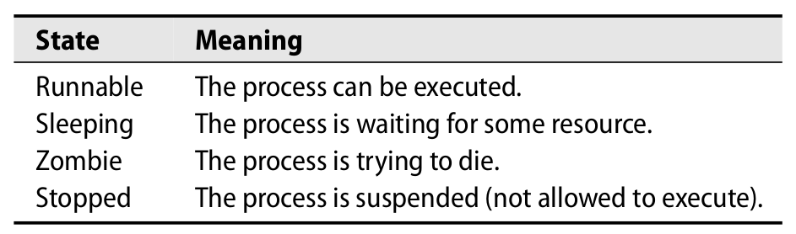
Estado do Processo

Slide 11
Nice e Renice
“niceness” → diz como um processo deve ser tratado pelo kernel
Valor baixo → alta prioridade
Varia : -19 à 20

Slide 12
Nice e Renice
Por padrão é herdado do pai
O dono de um processo não pode baixar seu niceness abaixo do padrão

Slide 13
Nice e Renice
Nice → define o “niceness” de um processo a ser criado
  Nice -n 5 ~/bin/script.sh
Renice → Redefine o “niceness”
  sudo renice -5 8829

Slide 14
Ps: Monitorando processos
Inúmeras funcionalidades (para administradores e programadores)
ps aux

Slide 15
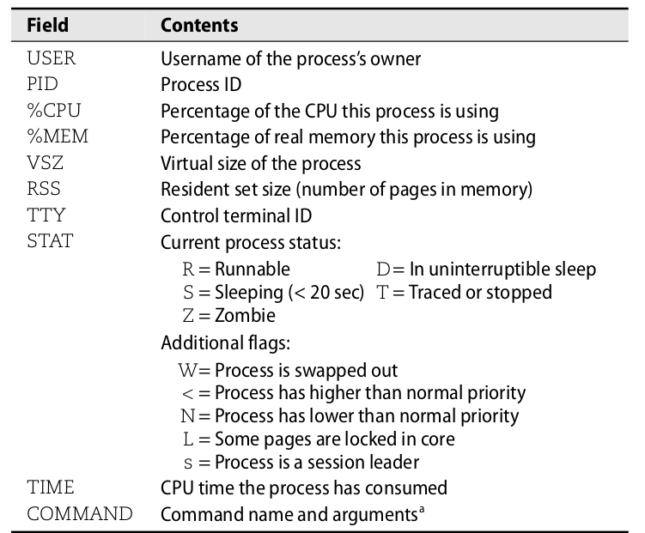
Ps: Monitorando processos

Slide 16
Monitorando Dinamicamente top
Top

Slide 17
/proc
Um Pseudo-Sistema de arquivos com informações dos processos
Fonte de informação para o ps e top

Slide 18
Ciclo de Vida de um processo
Fork
Fim do processo → notifica pai (pai emite um wait)
Processo init
Se processo orfão → initi “adota” ele

